Slide 1
Презентация « целевые возрастные группы»
Директор
МКОУ «Калинская СОШ"
Эмиргамзаев
Курбан
Эмиргамзаевич
Кала

Slide 2
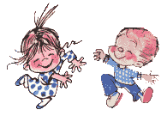
Анатомо-физиологические,
эмоциональные и психологические
особенности детей
младшего школьного возраста

Slide 3
возрастные группы детей
школьного возраста
Младшая школьная (от 9 до 11 лет);
Средняя школьная (от 12 до 14 лет);

Slide 4
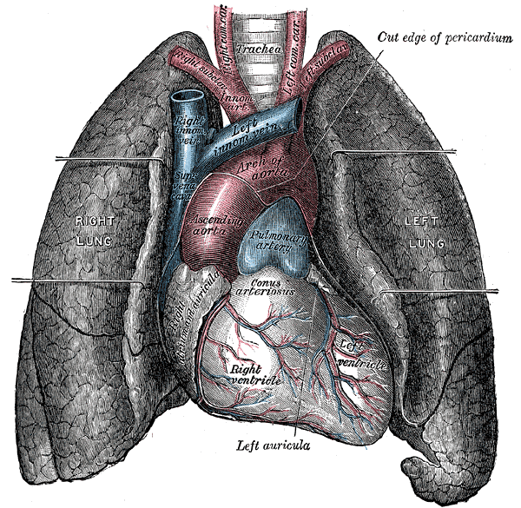
анатомо-физиологические и психологические
особенности детей 9-11 лет
продолжает формироваться структура тканей, продолжается их рост
увеличивается окружность грудной клетки
дыхательный аппарат детей функционирует менее производительно
масса сердца приближается к норме взрослого человека
пульс остается учащенным до 84-90 ударов в минуту
легкая возбудимость сердца, в работе которого нередко наблюдается
аритмия, в связи с различными внешними влияниями
относительно невелика и способность к работе в анаэробных
(без достаточного количества кислорода) условиях.
мышцы спины не способны длительно поддерживать тело
в правильном положении

Slide 5
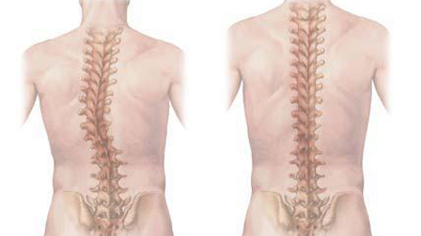
Кости скелета, особенно позвоночника, отличаются
большой податливостью внешним воздействиям.
Поэтому осанка ребят представляется весьма
неустойчивой
Полная симметричность развития наблюдается довольно
редко, а у некоторых детей асимметричность бывает
очень резкой
Мышечная система у детей этого возраста способна к
интенсивному развитию
Заканчивается анатомическое формирование
структуры головного мозга
Формируются основные типы
"замыкательной деятельности коры больших
полушарий головного мозга"

Slide 6
ВЫВОД: Особенности
детей 9-14 лет
1. Происходит ускорение роста. интенсивно происходит рост скелета и конечностей, а грудная клетка и таз отстают, отсюда долговязость.
2. Происходит увеличение массы мышц, мышечной силы, но мышцы не способны к длительному напряжению. Следите за тем, чтобы ребёнок не уставал при длительной физической нагрузке, давайте ему отдохнуть.
3. Диспропорция сердечно-сосудистой системы. Сердце растёт быстрее, чем сосуды. Отсюда появляются различные функциональные нарушения, например потемнение в глазах, головные боли.
4. Нарушения со стороны нервной системы:
• Повышенная возбудимость,
• Вспыльчивость,
• Раздражительность,
• Склонность к аффектам (Аффект - кратковременное, бурно протекающее состояние сильного эмоционального возбуждения, связано с неудовлетворением жизненно-важных потребностей)

Slide 7
Способность восприятия и наблюдения
дети воспринимают внешние предметы и явления неточно, выделяя в них случайные признаки и особенности, почему-то привлекшие их внимание
легко и быстро отвлекается на любой внешний раздражитель, мешающий процессу обучения
долго удерживать внимание на одном и том же объекте они еще не могут
напряженное и сосредоточенное внимание быстро приводит к утомлению

Slide 8
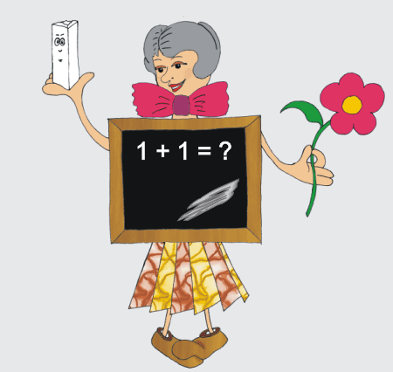
Память
Память у младших школьников имеет наглядно-образный характер
запоминают внешние особенности изучаемых предметов
с трудом связывают в своей памяти отдельные части изучаемого явления, с трудом представляют себе общую структуру явления, его целостность и взаимосвязь частей
Запоминание, в основном, носит механический характер, основанный на силе впечатления или на многократном повторении акта восприятия
процесс воспроизведения, заученного у младших школьников, отличается неточностью, большим количеством ошибок, заученное недолго удерживается в памяти

Slide 9
Мышление
отличается наглядно-образным характером, неотделимо от восприятия конкретных особенностей изучаемых явлений, тесно связано с деятельностью воображения
с трудом усваивают понятия, отличающиеся большой абстрактностью, так как кроме словесного выражения они не связаны с конкретной действительностью
в этом возрасте мало эффективны приемы словесного объяснения, оторванные от наглядных образов сущности явлений и определяющих ее закономерностей
Наглядный метод обучения является основным в этом возрасте

Slide 10
Рекомендации
Объяснение должно быть просто по своему содержанию.
Следует четко выделять нужные части и основные элементы, понятия.
Закреплять восприятие практическими действиями и с помощью слова

Slide 11
дидактические игры
Большое значение для развития функции мышления имеют игры, требующие демонстрацию уже имеющихся знаний, умений, навыков; широту кругозора, так и реагирования на различные обстоятельства и ситуации игры.
Воспитательное значение дидактических игр велико: в процессе игровой деятельности развиваются буквально все психические функции и качества ребенка: острота ощущений и восприятия, внимание, оперативная память, воображение, мышление, социальные чувства, волевые качества.

Slide 12
особенности эмоций
Игры полезны и для развития способностей младших школьников регулировать свои эмоциональные состояния. Интерес к играм связан у детей с яркими эмоциональными переживаниями
Для них характерны следующие особенности эмоций: непосредственный характер, яркое внешнее выражение в мимике, движениях, возгласах.
Дети не способны контролировать и сдерживать эмоции, если это требуется обстоятельствами. Эти качества эмоциональных состояний, представленные стихийному течению, могут закрепиться и стать чертами характера
В младшем школьном возрасте формируются и воспитываются волевые качества. Как правило, они в своей волевой деятельности руководствуются лишь ближайшими целями
У ребят необходимо воспитывать устойчивую целеустремленность, выдержку, инициативность, самостоятельность, решительность

Slide 13
эмоциональная сфера
эмоциональная сфера младших школьников характеризуется:
легкой отзывчивостью на происходящие события
непосредственностью и откровенностью выражения своих переживаний — радости, печали, страха, удовольствия или неудовольствия
готовностью к аффекту страха; в процессе учебной деятельности страх ребенок переживает как предчувствие неприятностей, неудач, неуверенности в своих силах, невозможность справиться с заданием;
большой эмоциональной неустойчивостью, частой сменой настроений
эмоциогенными факторами для младших школьников являются не только игры и общение со сверстниками, но и успехи в учебе и оценка этих успехов учителем и одноклассниками
свои и чужие эмоции и чувства слабо осознаются и понимаются; мимика других воспринимается часто неверно, так же как и истолкование выражения чувств окружающими, что приводит к неадекватным ответным реакциям младших школьников

Slide 14
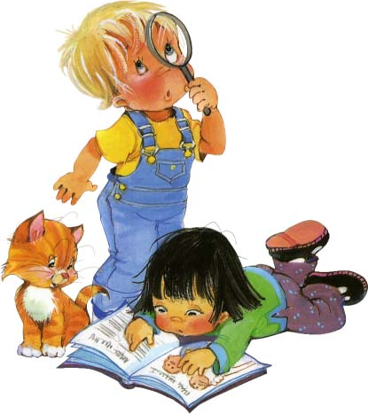
черты характера
Неустойчивы и черты характера младшего школьника. Особенно это относится к нравственным чертам личности ребенка.
Нередко дети бывают, капризны, эгоистичны, грубы, недисциплинированны.
Эти нежелательные проявления личности ребенка связаны с неправильным дошкольным воспитанием.

Slide 15
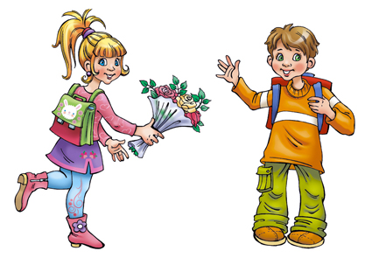
ВЫВОД: Психологические особенности учащихся 5-6 классов
В связи с началом этапа полового созревания изменения происходят в познавательной сфере младшего подростка:
1. Замедляется темп их деятельности (на выполнение определённой работы теперь школьнику требуется больше времени, в том числе и на выполнение домашнего задания).
2. Дети часто отвлекаются, неадекватно реагируют на замечания.
3. Иногда ведут себя вызывающе,
бывают раздражены, капризны, их
настроение часто меняется

Slide 16
ВЫВОД
Необходимо обратить внимание на правильную организацию расписания и построение дополнительных занятий с детьми младшего школьного возраста.
Нагрузка не должна быть чрезмерной.
Обучение должно носить наглядный характер с простым и доходчивым объяснением.
Нужно обратить особое внимание на формирование правильной осанки у детей и обучение правильному дыханию.
На занятиях широко использовать дидактические игры, как незаменимое воспитательное средство развития морально-волевых качеств младшего школьника.

